Slide 1
كتابة الصيغ الكيميائية

Slide 2
لكتابة الصيغ الكيميائية لابد أن تعرف أولاً عدد التأكسد (التكافؤ) للعناصر.

Slide 3
وعدد التأكسد (التكافؤ): عبارة عن عدد الإلكترونات التي
تفقدها
تكتسبها
تشارك بها
ذرة العنصر.

Slide 4
خطوات كتابة صيغ المركبات الأيونية:
1- نكتب رموز العناصر المكونة للمركب بحيث يكتب رمز العنصر المكون للأيون الموجب متبوعاً برمز العنصر المكون للأيون السالب.
2- نكتب رقم التكافؤ أسفل رمز العنصر .
3- نبادل التكافؤات. في حالة تشابه التكافؤات تلغى وتكتب صيغة المركب الأيوني
4- تأكد من الحل بحساب محصلة الشحنة الكهربائية للمركب الأيوني والتي يجب أن تساوي صفر.

Slide 5
اكتب صيغ المركبات الأيونية التالية:
اكسيد البوتاسيوم
k
O
كتابة رموز العناصر
1
2
كتابة الصيغة النهائية
الصيغة النهائية
كتابة أرقام التكافؤات
K₂O
نبادل التكافؤات
2
1

Slide 6
اكتب صيغ المركبات الأيونية التالية:
اكسيد الماغنيسيوم
Mg
O
كتابة رموز العناصر
2
2
كتابة الصيغة النهائية
الصيغة النهائية
كتابة أرقام التكافؤات
MgO
تلغى التكافؤات

Slide 7
اكتب صيغ المركبات الأيونية التالية:
اكسيد الماغنيسيوم
Mg
O
كتابة رموز العناصر
2
2
كتابة الصيغة النهائية
الصيغة النهائية
كتابة أرقام التكافؤات
MgO
تلغى التكافؤات

Slide 8
اكتب صيغ المركبات الأيونية التالية:
يوديد الصوديوم
Na
I
1
1
الصيغة النهائية
NaI

Slide 9
اكتب صيغ المركبات الأيونية التالية:
كلوريد الكالسيوم
Ca
Cl
2
1
الصيغة النهائية
CaCl₂
1
2

Slide 10
اكتب صيغ المركبات الأيونية التالية:
بروميد الألومنيوم
Al
Br
3
1
الصيغة النهائية
AlBr₃
1
3

Slide 11
اكتب صيغ المركبات الأيونية التالية:
نيتريد الليثيوم
Li
N
1
3
الصيغة النهائية
Li₃ N
3
1

Slide 12
اكتب صيغ المركبات الأيونية التالية:
كبريتيد الكالسيوم
Ca
S
2
2
الصيغة النهائية
CaS

Slide 13
اكتب صيغ المركبات الأيونية التالية:
نترات البوتاسيوم
K
NO₃
1
1
الصيغة النهائية
KNO₃

Slide 14
اكتب صيغ المركبات الأيونية التالية:
كربونات الصوديوم
Na
CO₃
1
2
الصيغة النهائية
Na₂ CO₃
2
1

Slide 15
اكتب صيغ المركبات الأيونية التالية:
كبريتات الصوديوم
Na
SO₄
1
2
الصيغة النهائية
Na₂ SO₄
2
1

Slide 16
اكتب صيغ المركبات الأيونية التالية:
نترات النحاس الأحادي
Cu
NO₃
1
1
الصيغة النهائية
Cu NO₃

Slide 17
اكتب صيغ المركبات الأيونية التالية:
هيدروكسيد الصوديوم
Na
OH
1
1
الصيغة النهائية
NaOH

Slide 18
اكتب صيغ المركبات الأيونية التالية:
كبريتيد الحديد الثنائي
Fe
S
2
2
الصيغة النهائية
Fe S

Slide 19
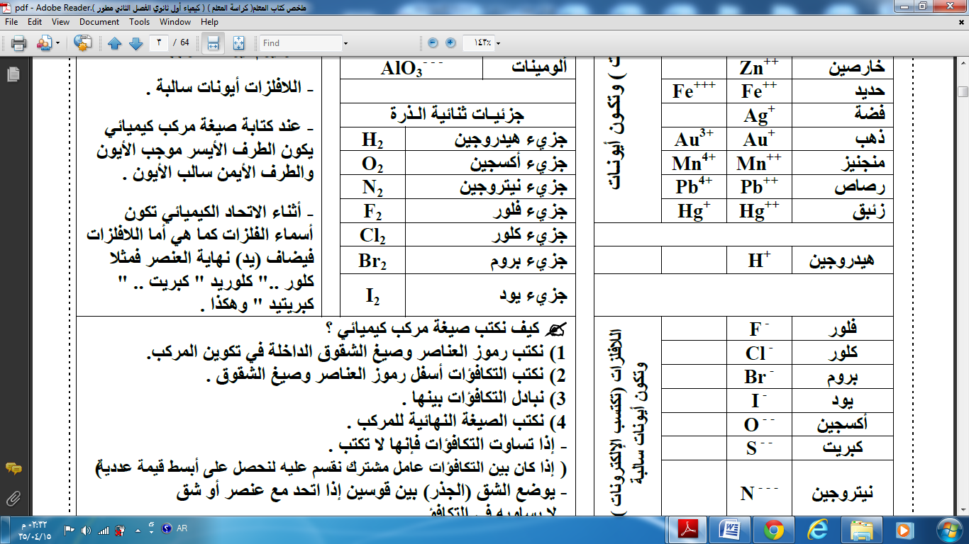
بعض العناصر توجد على هيئة جزيئات ثنائية الذرة.

Slide 20
بعض الرموز الهامة:
الماء H₂O
ملح الطعام NaOH
ثاني أكسيد الكربون CO₂
أول أكسيد الكربون CO

Slide 21
اكتب صيغ المركبات الأيونية التالية:
بروميد الهيدروجين
H
Br
1
1
الصيغة النهائية
HBr

Slide 22
اكتب صيغ المركبات الأيونية التالية:
أكسجين
O₂
جزيء ثنائي الذرة

Slide 23
اكتب صيغ المركبات الأيونية التالية:
هيدروجين
H₂
جزيء ثنائي الذرة

Slide 24
اكتب صيغ المركبات الأيونية التالية:
كلوريد الحديد III
Fe
Cl
3
1
الصيغة النهائية
Fe Cl₃
1
3

Slide 25
اكتب صيغ المركبات الأيونية التالية:
ثاني أكسيد الكربون
CO₂

Slide 26
اكتب صيغ المركبات الأيونية التالية:
كبريتات الألومنيوم
Al
SO₄
3
2
الصيغة النهائية
Al₂ (SO₄)₃
2
3

